Slide 1


Thứ … ngày … tháng … năm …
Notes:
Thiết kế: Hương Thảo – Zalo 0972115126

Slide 2
Hoạt động 1: Ý nghĩa của sự sinh sản ở người đối với gia đình, dòng họ.

Slide 3
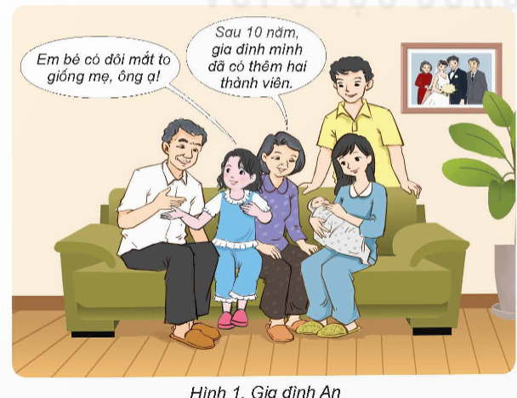
1. Quan sát các thế hệ trong gia đình An (hình 1) và cho biết:
- Gia đình An có mấy thế hệ?
- Sự thay đổi về số lượng thành viên trong gia đình An so với 10 trước. Sự thay đổi đó do đâu?

Slide 4
Sinh sản có ý nghĩa gì đối với gia đình, dòng họ?
Đối với gia đình: Sinh sản tạo ra thế hệ mới, tiếp nối các thế hệ trong mỗi gia đình, dòng họ.

Slide 5
Hoạt động 2: Ý nghĩa của sự sinh sản ở người đối với xã hội.

Slide 6
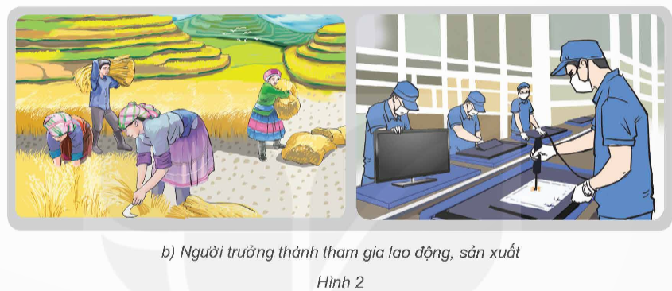
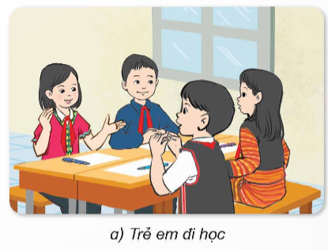
2. Quan sát hình 2, thảo luận về ý nghĩa của sự sinh sản ở người đối với xã hội.

Slide 7


Slide 8

Trong mỗi gia đình, sự sinh sản có ý nghĩa gì?

Slide 9
Nhờ có sự sinh sản mà có sự tiếp nối của các thế hệ trong mỗi gia đình, dòng họ.

Slide 10


